Slide 1
Module d'information
Enquête pays eGLAAS 2024
Équipe GLAAS
Eau, Assainissement, Hygiène & Santé
Organisation Mondiale de la Santé (OMS)

Slide 2
Aperçu du module
Introduction à eGLAAS
Inscription et accès à la plateforme eGLAAS
Démonstration et terminologie d’eGLAAS
Processus eGLAAS
Conseils supplémentaires sur eGLAAS
Derniers rappels

Slide 3
Introduction à eGLAAS

Slide 4
Initiative GLAAS de l’ONU-Eau et enquête pays 2024
GLAAS: Analyse et évaluation mondiales de l’ONU-Eau sur l’assainissement et l’eau potable
Mise en œuvre par l'Organisation mondiale de la Santé en lieu et place de l'ONU-Eau.
Une évaluation mondiale des systèmes WASH, y compris sur les cadres politiques, les dispositions institutionnelles, les systèmes de suivi, la réglementation, les ressources humaines et les finances.
Le processus GLAAS collecte des informations directement auprès des gouvernements nationaux via l'enquête pays GLAAS administrée tous les 2 à 3 ans par l'OMS et touchant plus de 100 pays.

Slide 5
Enquête pays GLAAS 2024
Dans le cycle GLAAS 2024/2025, les pays peuvent compléter l'enquête pays 2024 sous les formes suivantes
  un formulaire PDF; ou
  eGLAAS (en ligne)
La collecte des données de 2024 débutera le 1er avril avec une date limite fixée au 15 octobre 2024.

Slide 6
Commentaires des utilisateurs sur le projet pilote d'eGLAAS
Au cours du cycle GLAAS 2021/2022, 11 pays ont piloté avec succès eGLAAS pour réaliser l’enquête pays.
Tant les contributeurs expérimentés de l'initiative GLAAS, que les nouveaux contributeurs, ont trouvé que l’enquête en ligne était conviviale.
Les équipes ont trouvé particulièrement utile le fait que plusieurs contributeurs à l’enquête puissent accéder à la plateforme et apporter des réponses aux questions de l’enquête, ce qui permet de gagner du temps et de rendre le processus plus efficace.
“Le processus de vérification des erreurs et de communication via eGLAAS a été excellent. Cela a donné le temps aux évaluateurs de consulter virtuellement l'équipe pays jusqu'à ce qu'un consensus soit atteint.”
“En général, eGLAAS est convivial et facilite le processus de collecte des données.”
Notes:
Remarque :
Les commentaires reçus lors du pilote de l'enquête pays 2021/2022 ont été pris en compte en 2024 pour améliorer l'enquête.
Les pays inclus dans le projet pilote

Slide 7
eGLAAS sur la plateforme REDCap
L'enquête pays eGLAAS 2024 est disponible en anglais, français et espagnol.
eGLAAS est hébergé sur la plateforme REDCap.
  REDCap est une plateforme en ligne sécurisée pour la conception d'enquêtes en ligne, la collecte des données, et la gestion de bases de données, administrée par l'Université Vanderbilt (USA).
  L'OMS dispose d'un accès unique à la plateforme appelée EDCRC (Electronic Data Capture REDCap).
La soumission de l'enquête pays GLAAS, de la fiche retour d'information des pays participants, et de documents supplémentaires peut être réalisée avec la plateforme REDCap.
Pour accéder à la plateforme, les points focaux et les contributeurs à l'enquête doivent être inscrits sur la plateforme en contactant le bureau régional de l'OMS et glaas@who.int.

Slide 8
Inscription et accès à la plateforme eGLAAS

Slide 9
Organigramme pour l'inscription et l'accès à la plateforme eGLAAS
Le point focal GLAAS fournit à l'OMS les adresses électroniques des utilisateurs eGLAAS / contributeurs à l'enquête GLAAS
L'OMS envoit une invitation à chaque utilisateur
Étapes 1 - 3:
Chaque utilisateur accepte l'invitation et suit le processus pour inscrire son adresse électronique dans le système de l'OMS
Les utilisateurs qui sont déjà inscrits dans le système de l'OMS peuvent passer cette étape
Étapes 4 - 5:
L'utilisateur s'inscrit sur la plateforme eGLAAS (REDCap) et vérifie son adresse électronique
Les utilisateurs qui sont déjà inscrits sur la plateforme eGLAAS / REDCap peuvent passer cette étape
Action requise par le point focal GLAAS du pays
Action requise par l'OMS
Action requise par chaque utilisateur eGLAAS / contributeur à l'enquête
L'utilisateur accède à l'enquête pays eGLAAS 2024 sur https://extranet.who.int/edcrc

Slide 10
Inscription et accès à la plateforme eGLAAS
Pour accéder à l'enquête pays eGLAAS, chaque utilisateur doit être enregistré par l'OMS.
Pour s'inscrire, le point focal GLAAS doit envoyer au bureau régional de l'OMS et à l'équipe GLAAS (glaas@who.int) la liste des adresses électroniques des contributeurs de l'enquête le plus rapidement possible.
Les étapes décrites dans les diapositives suivantes sont celles que chaque contributeur doit suivre pour accéder à l'enquête eGLAAS.
  Remarque: Les écrans qui s'affichent varient en fonction de votre fournisseur de messagerie principal et de ses exigences de vérification.
Si vous avez suivi les étapes présentées sur les diapositives suivantes et que vous rencontrez toujours des problèmes pour accéder à la plateforme eGLAAS, veuillez contacter glaas@who.int.
Notes:
Veuillez remarquer que davantage d'utilisateurs peuvent être enregistrés ultérieurement. Toutefois, pour limiter le nombre de courriers électroniques envoyés, nous vous recommandons de dresser une liste complète des utilisateurs d'eGLAAS dès que possible.
Assurez-vous qu'il n'y ait pas de fautes d'orthographe dans les adresses électroniques envoyées.
La configuration de l'accès à eGLAAS peut prendre jusqu'à quelques jours.

Slide 11
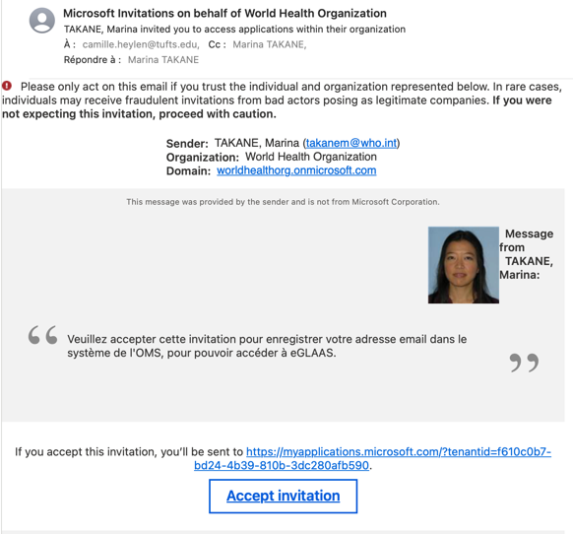
Étape 1. Acceptez l'invitation par courrier électronique de l'OMS
Pour commencer votre inscription auprès de l'OMS, vous allez recevoir un courrier électronique comme sur cette page.
Si vous n'avez PAS reçu de courrier électronique :
Vérifiez le dossier indésirable dans votre boite de réception de courrier électronique. Il est possible que le courrier électronique ait été automatiquement classé comme courrier indésirable par votre fournisseur de messagerie.
Vous êtes peut-être déjà inscrit dans le système de l'OMS. Passez à l'étape 4 (diapositive 14) et suivez les instructions dans l'encadré rose.
Une fois que vous avez ouvert le courrier électronique, cliquez sur 'Accept invitation' [Accepter l'invitation] pour être redirigé(e) vers la page d'inscription de l'OMS où vous serez invité(e) à suivre les étapes de connexion.
Le message ressemblera à celui-ci, de la part de Marina Takane vous souhaitant la bienvenue à eGLAAS.
En cliquant sur ‘Accept invitation’ [Accepter l'invitation] vous serez redirigé(e) vers la page d'inscription de l'OMS.
Notes:
Remarque : Le message sera reçu en anglais. Cliquez sur accepter quelle que soit la langue que vous préférez.

Slide 12

Étape 2. Suivez le lien et connectez-vous en utilisant vos identifiants de messagerie
En cliquant sur 'Accept invitation' [Accepter l'invitation], vous serez redirigé(e) vers une page de connexion.
Pour les utilisateurs externes (non-OMS) : Cliquez sur Partenaire externe. Suivez les instructions pour vous connecter un utilisant le mot de passe de votre compte de messagerie.
Pour les utilisateurs internes (adresse électronique OMS) : Connectez-vous en utilisant votre compte WIMS avec votre authentificateur.
Uniquement pour le personnel OMS ou PAHO
Pour les utilisateurs externes (comptes personnels)
Si vous utilisez un compte Gmail ou Microsoft Outlook, vous utilisez vos informations de connexion pour ces comptes. Si vous disposez d'un autre type de compte de messagerie, la procédure peut être légèrement différente.
Notes:
Remarque : Ces pages pourraient n'être qu'en anglais.

Slide 13
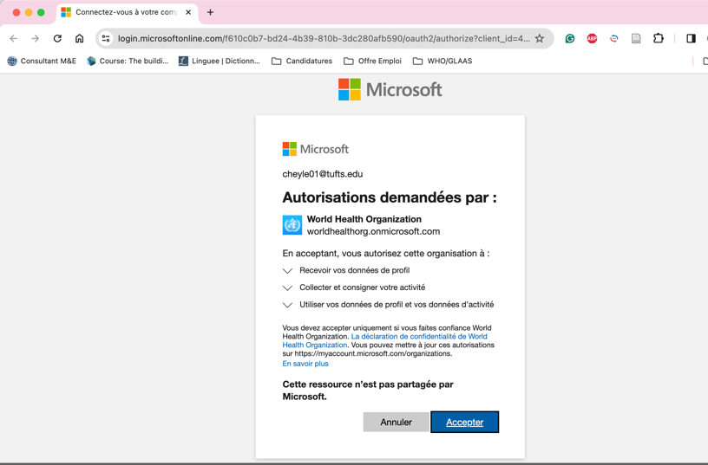
Étape 3. Vérifiez votre courrier électronique dans le système de l'OMS en cliquant sur 'Accepter'
Suivez les instructions pour vérifier votre adresse électronique à l'aide de votre adresse électronique et de votre mot de passe dans le système de l'OMS.
Vous devez accepter les conditions et autorisations de l'OMS.
Cliquez sur 'Accepter' lorsque vous y êtes invité(e).
Votre adresse électronique sera présente ici
Acceptez les termes pour continuer

Slide 14
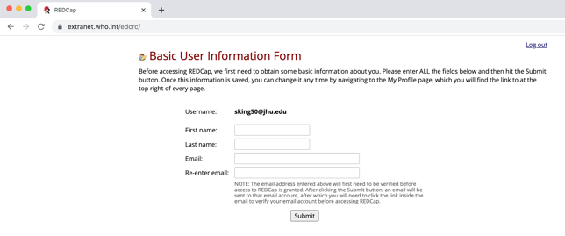
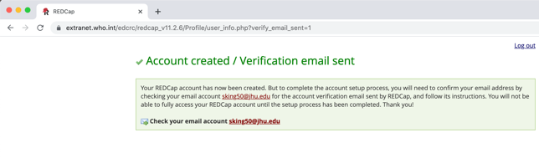
Étape 4. Inscrivez-vous sur la plateforme eGLAAS
Après avoir vérifié votre adresse électronique dans le système de l'OMS, accédez à la page web : http://extranet.who.int/edcrc
Suivez les instructions sur REDCap pour vous inscrire sur la plateforme eGLAAS.
Utilisez la même adresse électronique que celle à laquelle vous avez reçu le courrier électronique initial de Marina Takane.
Cliquez sur 'Submit' [Soumettre].
Vous recevrez un courrier électronique pour vérifier votre compte (passez à l'étape 5).
Your email will appear here
Cliquez sur 'Submit' [Soumettre]
Cette fenêtre apparaitra lorsque vous cliquerez sur 'Submit' [Soumettre]
Your email
Votre adresse électronique sera présente ici
Si vous avez passé les étapes 1-3, vous pouvez accéder immédiatement à la plateforme eGLAAS en allant sur : http://extranet.who.int/edcrc et en suivant les étapes de cette diapositive.
Notes:
Remarque : Ces pages pourraient n'être qu'en anglais.

Slide 15
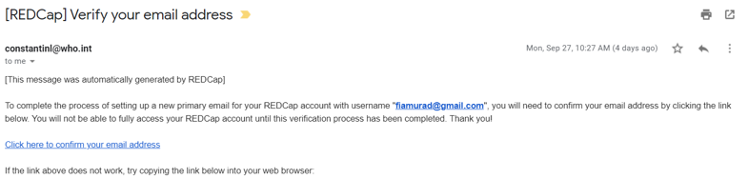
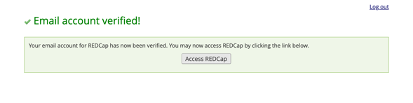
Étape 5. Accédez à votre compte de messagerie et vérifiez votre courrier électronique
Recherchez l'objet du courrier électronique ‘[REDCap] Verify your email address’ [ [REDCap] Vérifiez votre adresse électronique]
Cliquez sur ‘Click here to confirm your email address’ [Cliquer ici pour confirmer votre adresse électronique].
Vous devriez être redirigé(e) vers la plateforme eGLAAS / REDCap.
Your email here
Une fois inscrit(e), vous pouvez accéder à la plateforme à tout moment en allant sur : https://extranet.who.int/edcrc/

Slide 16
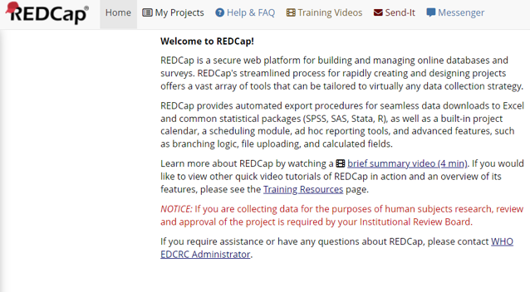
Accédez à la plateforme eGLAAS à tout moment
Une fois inscrit(e) en suivant les étapes 1-4, vous pouvez accéder à la plateforme eGLAAS avec votre adresse électronique et votre mot de passe via ce lien :
https://extranet.who.int/edcrc/
Il est recommandé d'accéder à la plateforme à l'aide d'un ordinateur de bureau ou portable plutôt que d'un appareil mobile.
Veuillez contacter glaas@who.int si vous rencontrez des problèmes pour vous inscrire ou accéder à la plateforme eGLAAS.

Slide 17
Démonstration et terminologie d’eGLAAS

Slide 18
Terminologie utilisée dans eGLAAS
Projet: Un outil de collecte de données. Dans notre cas, il s’agit de l’enquête pays eGLAAS 2024.
Enregistrement : Copie électronique individuelle de l'enquête complétée par chaque pays. Dans notre cas, chaque pays/territoire a son propre dossier.
  Par exemple, dans eGLAAS, il existe une enquête eGLAAS pour la Serbie et tous les membres du groupe d'accès aux données sur la Serbie peuvent accéder au dossier sur la Serbie.
Instrument : Au sein d’un projet, il existe de nombreux instruments (formulaires) qui permettent de collecter des données sur différents sujets.
  Pour eGLAAS, chaque question de l’enquête pays GLAAS est un instrument. Par exemple, la question A1 sur les droits fondamentaux à l’eau et à l’assainissement est un instrument. La question A2 sur les réglementations et normes nationales est un autre instrument.
Groupe d'accès aux données : Groupe d'individus qui ont accès au même enregistrement.
  Par exemple, le groupe d'accès aux données de Serbie est composé d'utilisateurs individuels qui ont accès aux données eGLAAS de la Serbie.
Module de résolution de données : Il permet aux utilisateurs de laisser des commentaires sur une question en cliquant sur l'icône en forme de bulle de discussion à côté de la question.

Slide 19
Démonstration d'eGLAAS

Slide 20
Aperçu des fonctionnalités d'eGLAAS

Slide 21
Aperçu des fonctionnalités d'eGLAAS
My Projects [Mes projets] : Indique les projets en cours auxquels vous avez accès, y compris l'Enquête pays eGLAAS 2024 (si vous ne voyez pas 'Enquête pays eGLAAS 2024', veuillez contacter glaas@who.int).
Accueil Projet : La page d'accueil fournit un aperçu du projet eGLAAS.
Tableau de bord : Il montre l'état de chaque instrument (formulaire) de l'enquête pays eGLAAS. Vous pouvez accéder à l'enquête de votre pays à partir de cette page.
Voir/Modifier les enregistrements : C'est ici que vous accédez à votre enquête pays eGLAAS.
Rapports et exportations : C'est ici que vous pouvez exporter vos données vers Excel.
Résoudre les problèmes : Ajoutez ou lisez les requêtes/commentaires d'autres utilisateurs sur les réponses à vos questions sur l'enquête eGLAAS.
Signets Projets : Trouvez des liens vers des informations et des ressources importantes sur le cycle GLAAS 2024/2025.
Notes:
Si vous présentez ce module, il est recommandé de démontrer ces fonctionnalités sur la plateforme eGLAAS, plutôt que de présenter cette diapositive.

Slide 22
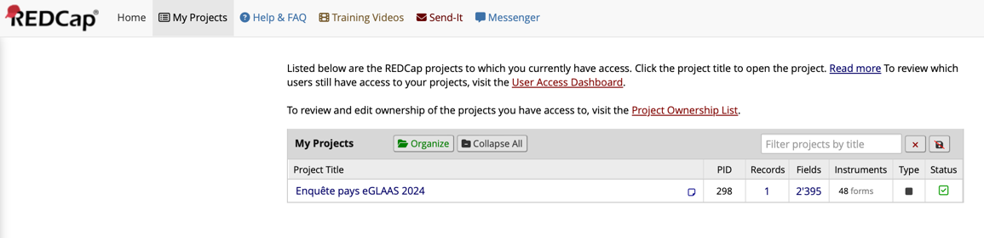
My Projects [Mes projets]
Lorsque vous vous connectez à la plateforme eGLAAS, cliquez sur 'My Projects' [Mes projet] en haut
Cette page montre les projets auxquels vous avez accès dans la plateforme eGLAAS (REDCap).
Cliquez sur 'Enquête pays eGLAAS 2024' pour accéder à l'enquête.

Slide 23
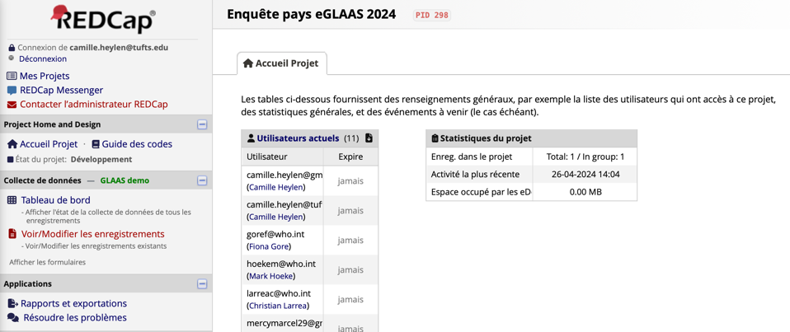
Accueil Projet
Ceci est la page principale de l'enquête pays eGLAAS 2024 avec un aperçu du projet eGLAAS.
Les options sur la gauche permettent d'accéder aux autres fonctionnalités présentées sur les diapositives qui suivent.

Slide 24
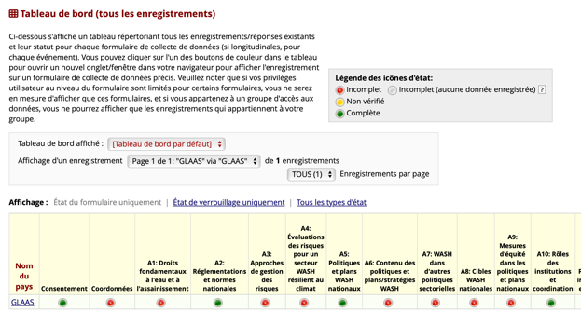
Tableau de bord – Accéder à l'enquête de votre pays
Utilisez le Tableau de bord pour accéder à l'enquête de votre pays.
Lorsque vous cliquez sur 'Tableau de bord' à partir de la page 'Accueil Projet', vous verrez l'état de chaque question de votre enquête pays eGLAAS.
Vous pouvez accéder à l'enquête de votre pays à partir de cette page :
  En cliquant sur le nom du pays (par exemple, ‘GLAAS’ dans la capture d'écran ci-dessous); ou
  En cliquant sur l'icône d'état de l'enregistrement sous une question spécifique pour saisir des données (par exemple, pour accéder à la question A1, cliquez sur le point sous A1.)

Slide 25
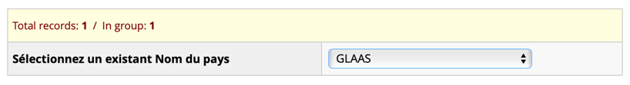
Voir/Modifier les enregistrements
Une autre façon d'accéder à votre enquête pays eGLAAS consiste à Voir/Modifier les enregistrements depuis la page d'accueil du projet.
Lorsque vous cliquez sur 'Voir/Modifier les enregistrements', sélectionnez le nom du pays de votre enquête dans le menu déroulant qui indique ‘Sélectionnez un existant Nom du pays'.

Slide 26
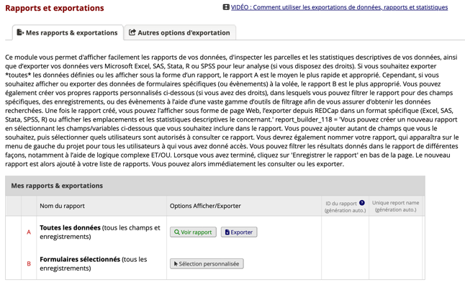
Rapports et exportations
C'est ici que vous pouvez exporter les données brutes de votre enquête pays GLAAS 2024.
Sélectionnez 'Exporter' suivi du format d'exportation.
  Les données peuvent être exportées vers Excel, SPSS, SAS, R, STATA.

Slide 27
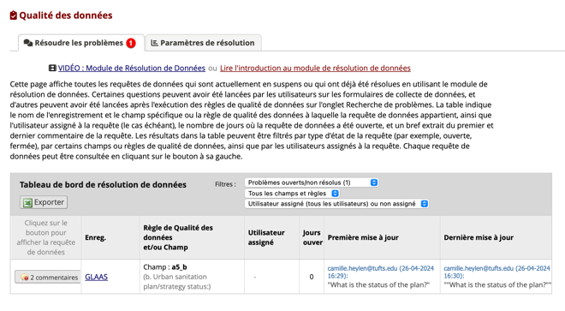
Résoudre les problèmes – Ajouter ou lire des requêtes
Sur cette page, vous pouvez ajouter ou lire des problèmes (requêtes / commentaires) d'autres utilisateurs concernant les réponses à vos questions sur l'enquête eGLAAS.
Cliquez sur le bouton 'Commentaire' pour lire et répondre à la requête.
Cliquez sur le nom dans 'Enregistrement' (par exemple, 'GLAAS') pour voir le commentaire directement dans l'instrument de l'enquête.

Slide 28
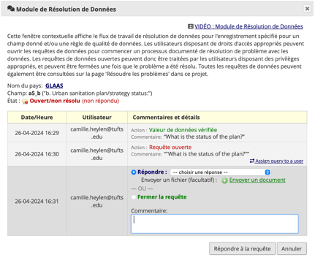
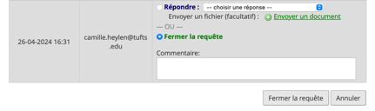
Résoudre les problèmes
Grâce à la page 'Résoudre les problèmes' ou dans l'enquête pays eGLAAS, les problèmes peuvent recevoir une réponse et être résolus.
Cliquez sur 'Commentaire' sur la page 'Résoudre les problèmes' ou sur le symbole de commentaire dans l'enquête pays eGLAAS.
Pour répondre à un problème :
  Choisissez 'Répondre' et sélectionnez une option de réponse. Ajoutez un commentaire.
  Cliquez sur ‘Répondre à la requête' en bas de la fenêtre pour publier une réponse.
Pour résoudre un problème :
  Apportez toutes les modifications nécessaires à l'enquête pays avant de fermer un commentaire.
  Choisissez ‘Fermer la requête’ et ajoutez un commentaire décrivant pourquoi la requête est résolue.
  Cliquez sur ‘Fermez la requête' en bas de la fenêtre.

Slide 29
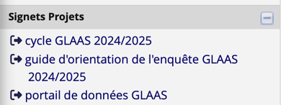
Signets Projets
Accédez à des liens vers des informations et des ressources importantes sur le cycle GLAAS 2024/2025, y compris le guide d'orientation de l'enquête et le portail de données GLAAS.

Slide 30
Processus eGLAAS
Comment compléter et soumettre l'enquête pays dans eGLAAS

Slide 31
Processus eGLAAS sur la plateforme eGLAAS (REDCap)
Vous pourrez accéder à votre groupe d'accès aux données eGLAAS de votre pays lorsque
  votre pays aura confirmé sa participation à eGLAAS auprès du bureau régional de l'OMS et/ou auprès l'équipe GLAAS; et
  vous et tous les contributeurs serez inscrits sur la plateforme eGLAAS.
  Plusieurs utilisateurs, y compris le point focal GLAAS de l'équipe nationale pourront accéder et travailler simultanément sur différentes questions dans le dossier de votre pays.
Il appartient à chaque équipe pays de déterminer son approche pour répondre à l'enquête eGLAAS.

Slide 32
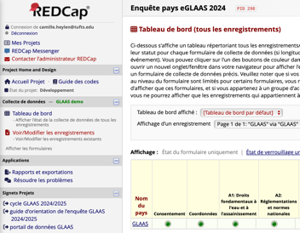
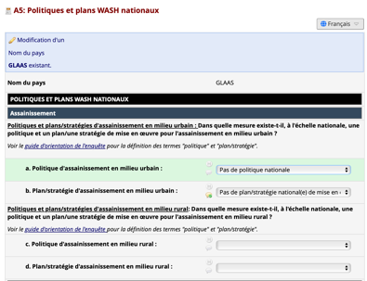
Compléter l'enquête pays dans eGLAAS
Ouvrez l'enquête de votre pays sur la plateforme eGLAAS via le 'Tableau de bord' ou 'Afficher/Modifier les enregistrements'.
Sélectionnez l'instrument (formulaire / question) que vous souhaitez compléter (par exemple, l'instrument A5).
Pour encoder des données et compléter l'enquête, utilisez les menus déroulants, les cases d'options, et les champs de texte.
N'oubliez pas de sauvegarder l'enquête à intervalles réguliers (voir diapositive 34).

Slide 33
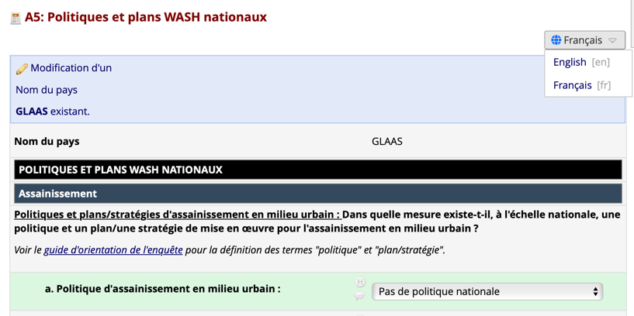
Sélectionner la langue de l'enquête pays
Une fois que vous avez sélectionné l'instrument, l'enquête apparaitra dans la langue par défaut – soit anglais ou français.
Si les questions n'apparaissent pas dans la langue de votre choix, vous pouvez changer la langue via le menu déroulant en haut de chaque instrument.

Slide 34
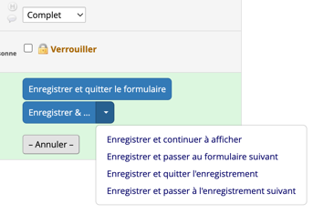
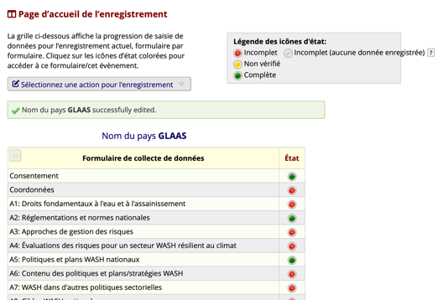
Sauvegarder chaque instrument
En haut à droite et en bas de chaque instrument se trouvent diverses options de sauvegarde.
N'oubliez pas de sauvegarder le formulaire à intervalles réguliers pendant que vous travaillez.
Si vous perdez la connexion internet pendant que vous travaillez sur un instrument, les données peuvent être perdues si elles ne sont pas enregistrées régulièrement.
‘Enregistrer et continuer à afficher’: Enregistre l'instrument et vous laisse travailler sur cet instrument.
‘Enregistrez et passer à l'instrument suivant': Enregistre l'instrument et passe au suivant.
‘Enregistrer et quitter l'enregistrement’: Enregistre l'instrument et vous ramène à la page d'accueil ou vous verrez un aperçu de chaque formulaire.

Slide 35
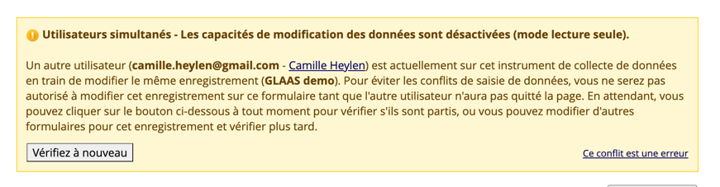
Alertes – Utilisateurs simultanés
Si un autre utilisateur édite activement un instrument spécifique, par exemple l'instrument A1, les autres utilisateurs ne pourront pas éditer ce formulaire en même temps.
Cette fonctionnalité évite les conflits de saisie des données sur l'instrument.
Une alerte apparaitra en haut de votre écran lorsque vous ouvrirez l'instrument.
Cliquez sur ‘Vérifiez à nouveau' pour actualiser la page et voir si votre collègue a terminé les modifications.
Lorsque vous ne travaillez pas activement sur eGLAAS, nous vous encourageons à sauvegarder et quitter REDCap. Autrement, vous risquez d'empêcher vos collègues de poursuivre leur travail.

Slide 36
Planification du travail en équipe dans le processus eGLAAS
Il y a trois discussions principales spécifiques à eGLAAS que les équipes pays doivent avoir lors de la planification de leur processus :
Comment travailler ensemble et partager les responsabilités sur eGLAAS ?
Comment utiliser la fonction État des enregistrements sur eGLAAS ?
Comment utiliser le Module de Résolution de Données sur eGLAAS?

Slide 37
Planification du travail en équipe dans le processus eGLAAS
Comment travailler ensemble et partager les responsabilités sur eGLAAS ?
Certaines équipes peuvent souhaiter qu'un seul membre de l'équipe saisisse les données dans l'enquête pays en ligne.
D'autres équipes peuvent choisir d'attribuer différentes questions eGLAAS à différents membres de l'équipe pour partager la saisie des données. Plusieurs membres de l'équipe peuvent travailler simultanément sur le même enregistrement sur la plateforme eGLAAS, mais ne peuvent pas ouvrir le même instrument (formulaire / question) en même temps.

Slide 38
Rappel : Le processus GLAAS est collaboratif
Quel que soit le format de l'enquête pays (PDF ou en ligne), le processus GLAAS de collecte de données et de compilation des réponses doit être collaboratif, participatif et multipartite.
Étant donné que plusieurs parties prenantes sont impliquées dans l'encodage de l'enquête GLAAS, il est important d'organiser une réunion finale de validation gouvernementale avec toutes les personnes impliquées dans l'initiative GLAAS pour garantir que tout le monde est d'accord avec les informations saisies dans l'enquête.
Le ministère/agence gouvernementale responsable passe en revue les données et approuve les résultats avant de les soumettre.
Plusieurs fonctionnalités d'eGLAAS prennent en charge et améliorent la capacité des équipes à travailler ensemble pour mener à bien l'encodage de l'enquête pays eGLAAS, telles que le 'Tableau de bord', le 'Module de résolution de données', et les capacités d'impression.
Notes:
Remarque : Rappel – Il est important d'avoir une communication interne claire entre les collaborateurs concernant les rôles et les responsabilités.

Slide 39
Planification du travail en équipe dans le processus eGLAAS
Comment utiliser la fonction État des enregistrements dans eGLAAS ?
Si plusieurs membres de l'équipe travaillent sur eGLAAS, vous devriez réfléchir attentivement à la manière dont vous souhaitez utiliser la fonction :
  État des enregistrements: L'état des enregistrements indique le statut de chaque instrument (question) de l'enquête eGLAAS (par exemple, Incomplet ou Complet).
  Veuillez voir la diapositive suivante pour plus de détails

Slide 40
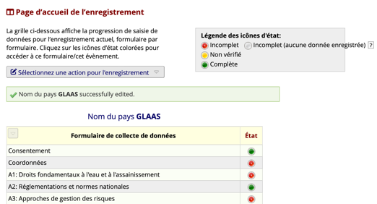
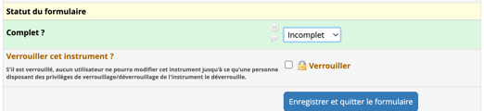
Déterminer comment utiliser la fonction État des enregistrements
Décidez comment utiliser la fonction 'État' des enregistrements pour gérer le processus d'enquête.
Les icônes d'état de l'instrument disponibles sont :
  'Incomplet (aucune donnée enregistrée)' indique que l'instrument n'a pas encore été complété.
  'Incomplet' indique que des données sont enregistrées dans l'instrument, mais qu'il n'est pas complet.
  'Non vérifié' indique que des données sont enregistrées dans l'instrument mais qu'elles nécessitent une vérification.
  'Complète' indique que l'instrument est prêt à être soumis à l'OMS.
Consultez l'état d'enregistrement de chaque instrument en cliquant sur ‘État’ des enregistrements ou 'Voir/Modifier les enregistrements' sur la plateforme eGLAAS.
Modifiez l'état d'enregistrement d'un instrument dans le menu déroulant en bas de chaque instrument (question)
Notes:
Remarques : Assurez-vous d'être cohérent dans la façon dans le statut des enregistrements des formulaires est classé pour toute l'enquête afin de garantir un flux de travail en interne clair.

Slide 41
Planification du travail en équipe dans le processus eGLAAS
Comment utiliser le Module de Résolution de Données dans eGLAAS ?
Si plusieurs membres de l'équipe travaillent sur eGLAAS, vous devriez réfléchir attentivement à la manière dont vous souhaitez utiliser le :
  Module de Résolution de Données: Ajouter ou lire des requêtes/commentaires d'autres utilisateurs sur les réponses à vos questions sur l'enquête eGLAAS. Les commentaires peuvent être transmis à d'autres membres de l'équipe, au conseiller régional de l'OMS ou aux membres de l'équipe GLAAS pour le suivi.
  Veuillez voir la diapositive suivante pour plus de détails

Slide 42


Comment laisser des commentaires à l'aide du Module de Résolution de Données
Il existe deux endroits où vous pouvez ajouter un commentaire dans un instrument :
Dans la plupart des instruments, l'icône de commentaire se trouve directement à côté de la question.
  L'icône de commentaire vous permet de laisser et d'attribuer des commentaires pour le suivi.
  L'icône H montre l'historique de saisie des données pour la question.
  Dans certains instruments, le champ de commentaire n'apparaîtra qu'en bas du formulaire sous l'onglet ‘Statut du formulaire’.
  Remarque : Veuillez préciser le numéro de la question à laquelle vous faites référence dans les commentaires laissés en bas du formulaire / instrument.

Slide 43
Comment répondre et résoudre des requêtes
Grâce à la page 'Résoudre les problèmes' ou dans l'enquête pays eGLAAS, les problèmes peuvent recevoir une réponse et être résolus.
Cliquez sur 'Commentaire' sur la page 'Résoudre les problèmes' ou sur le symbole de commentaire dans l'enquête pays eGLAAS.
Pour répondre à un problème :
  Choisissez 'Répondre' et sélectionnez une option de réponse. Ajoutez un commentaire.
  Cliquez sur ‘Répondre à la requête' en bas de la fenêtre pour publier une réponse.
Pour résoudre un problème :
  Apportez toutes les modifications nécessaires à l'enquête pays avant de fermer un commentaire.
  Choisissez ‘Fermer la requête’ et ajoutez un commentaire décrivant pourquoi la requête est résolue.
  Cliquez sur ‘Fermez la requête' en bas de la fenêtre.

Slide 44
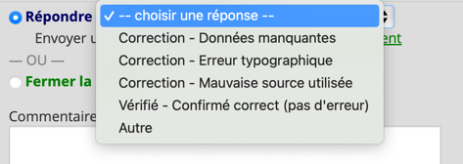
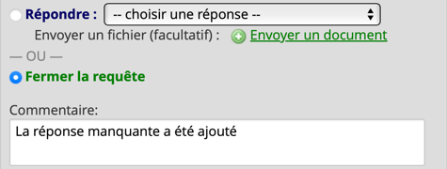
Remarques sur l'utilisation du Tableau de bord de résolution de données
Il est recommandé de vérifier régulièrement les requêtes ouvertes sur la page 'Résoudre les problèmes'.
  Ne comptez pas sur la fonction de messagerie ou de courrier électronique. Si vous envoyer un courrier électronique via la gestion des requêtes, sachez qu'il peut se retrouver dans votre dossier indésirable.
Il existe plusieurs options pour répondre à une requête. Si vous ne savez pas laquelle utiliser, sélectionner ‘Autre’.
'Fermer la requête' lorsqu'un commentaire a été traité.

Slide 45

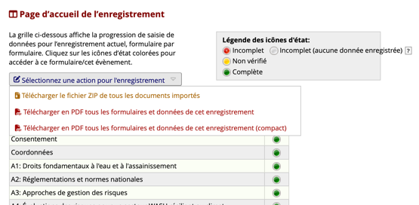
PDF / Impression d'un enregistrement eGLAAS
Pour valider les réponses auprès de plusieurs parties prenantes, il peut être utile d'imprimer les instruments eGLAAS avec les réponses au format PDF.
Pour générer le PDF de votre enquête eGLAAS avec les réponses :
  Accédez à la plateforme eGLAAS et cliquez sur le 'Tableau de bord'.
  Cliquez sur le nom de votre pays (par exemple, 'GLAAS').
  Dans la nouvelle fenêtre, cliquez sur le menu déroulant 'Sélectionnez une action pour l'enregistrement' et sélectionnez 'Télécharger en PDF tous les formulaires et données de cet enregistrement'.

Slide 46
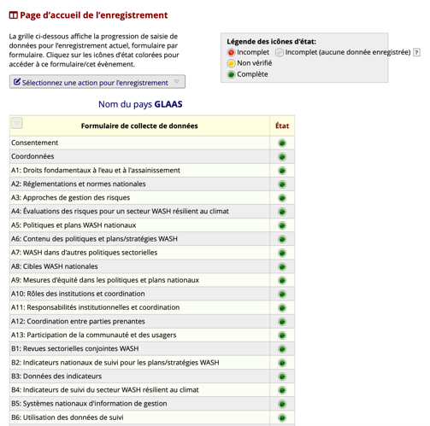
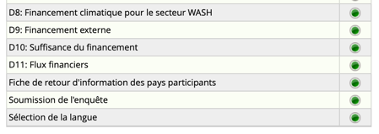
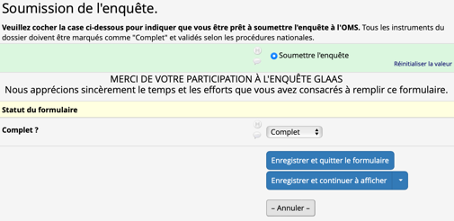
Soumettre l'enquête eGLAAS
Lorsque l'enquête eGLAAS est prête à être soumise, nous demandons aux équipes nationales de :
Marquer TOUS les instruments comme 'Complet' (vert) et
Remplir le dernier instrument intitulé 'Soumission de l'enquête'.
Cela informera les conseillers régionaux de l'OMS et l'équipe GLAAS de l'OMS que l'enquête a été soumise.
La date limite de soumission de l'enquête pays eGLAAS est le 15 octobre 2024.

Slide 47
Assurance qualité par le bureau régional de l'OMS et l'équipe du siège
Le conseiller régional de l'OMS et l'équipe GLAAS auront accès à votre dossier afin de procéder à l'assurance qualité une fois l'enquête soumise.
Le conseiller régional de l'OMS et l'équipe GLAAS utiliseront le Module de Résolution de Données (commentaires) pour communiquer avec les équipes sur les réponses à l'enquête pays eGLAAS.
Le conseiller régional de l'OMS et l'équipe GLAAS enverront un courrier électronique lorsque la revue de l'ensemble de l'enquête pays eGLAAS sera terminée.

Slide 48
Conseils supplémentaires sur eGLAAS
Notes:
Lors de la présentation de ce module aux utilisateurs, il est suggéré que les « Conseils supplémentaires sur eGLAAS » ne soient présentés que lorsque le temps le permet, sinon ils peuvent être ignorés et indiquer aux utilisateurs que ces diapositives contiennent des informations supplémentaires qui peuvent être utiles lors de l'utilisation de la plateforme.

Slide 49
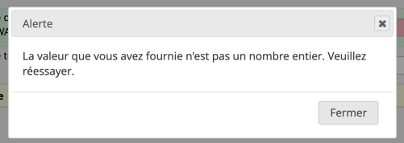
Alertes – Réponse non valide
Des alertes apparaîtront lorsqu'une réponse n'est pas valide.
  Remarque : Ces alertes seront similaires à celles qui apparaissent dans le PDF de l'enquête GLAAS à remplir.
Par exemple, certaines questions nécessitent :
  Une valeur (nombre entier) tels que 1, 2, 45, 110.
  Une année dans une plage spécifique, par exemple entre 1900 et 2023.
  Un pourcentage entre 0 et 100.
Notes:
Remarque – Les alertes sont les mêmes que celles présentées dans le PDF à remplir de l'enquête pays GLAAS.

Slide 50
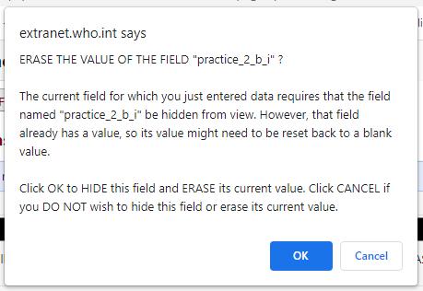
Alerts – Erasing values and resetting responses
For some questions, if you choose Yes additional questions will appear to provide additional information.
If you choose the response Yes and fill in additional questions that appear beneath, you will receive an alert if you later try to change the response to No. This is because the answers to the additional questions you filled will be deleted.
If you need to change your response to No, first delete the responses you provided in the additional questions, then change the Yes button to No.
You can also click on the Reset button. This will require you to click on OK multiple times on the alert that appears (as in screenshot below).

Slide 51
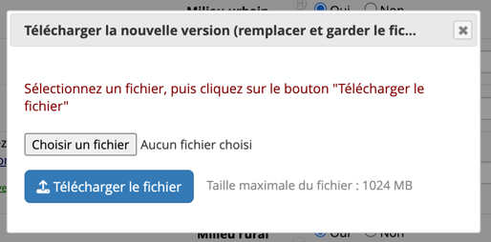
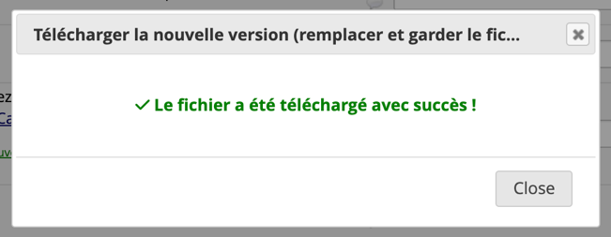
Télécharger des documents
Certaines questions vous demanderont de télécharger un document ou une donnée justificative.
Les documents peuvent être téléchargés sous forme de fichiers PDF ou Word.
Pour vous assurer de ne rencontrer aucun problème de connexion et de téléchargement, il est recommandé de ne pas télécharger de documents de plus de 50 Mo.

Slide 52
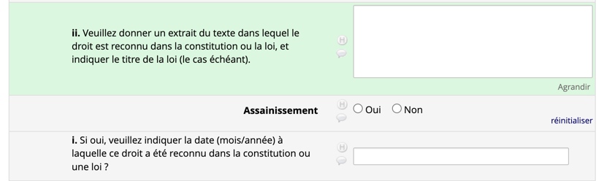
Notes supplémentaires sur les champs de visibilité et de réponse
  L’enquête pays eGLAAS est visualisée de manière optimale sur un grand écran. Si vous ouvrez l'enquête sur un petit écran, certains champs de réponse seront plus petits et les questions des tableaux pourront être étroites.
  Il est possible d'agrandir certains champs de réponse, mais pas tous.
  Les cellules deviendront vertes lorsque vous cliquerez sur ‘Agrandir‘. Parfois, elles s'agrandissent, parfois non.
  Les cellules deviendront vertes lorsque vous cliquerez sur ‘Télécharger‘ pour télécharger un document vers le formulaire.

Slide 53
Derniers rappels

Slide 54
Derniers rappels
Pour s'inscrire, le point focal GLAAS doit contacter le conseiller régional de l'OMS et GLAAS (glaas@who.int) dès que possible avec une liste d'adresses électroniques des contributeurs à l'enquête.
Comme pour l’enquête pays GLAAS en format PDF, le processus eGLAAS doit être collaboratif, invitant plusieurs parties prenantes à contribuer aux réponses de l’enquête pays.
Pour soumettre l'enquête eGLAAS, marquez TOUS les instruments comme ‘Complet‘ (vert) sur la page ‘Tableau de bord' ET complétez l'instrument intitulé ‘Soumission de l'enquête'.
  Cela informera les conseillers régionaux de l'OMS et l'équipe GLAAS de l'OMS que l'enquête a été soumise.
La date limite de soumission est le 15 octobre 2024.
Contactez glaas@who.int pour toute assistance ou information supplémentaire sur eGLAAS.

